Slide 1
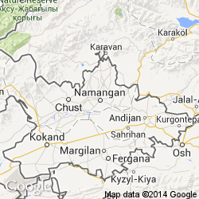
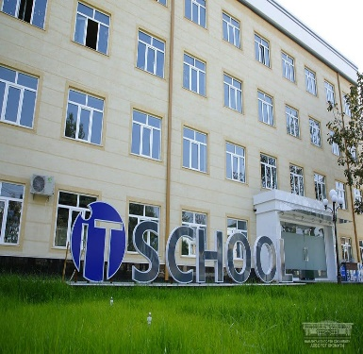
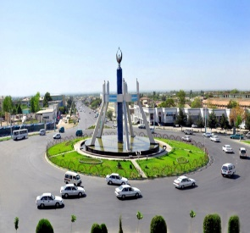
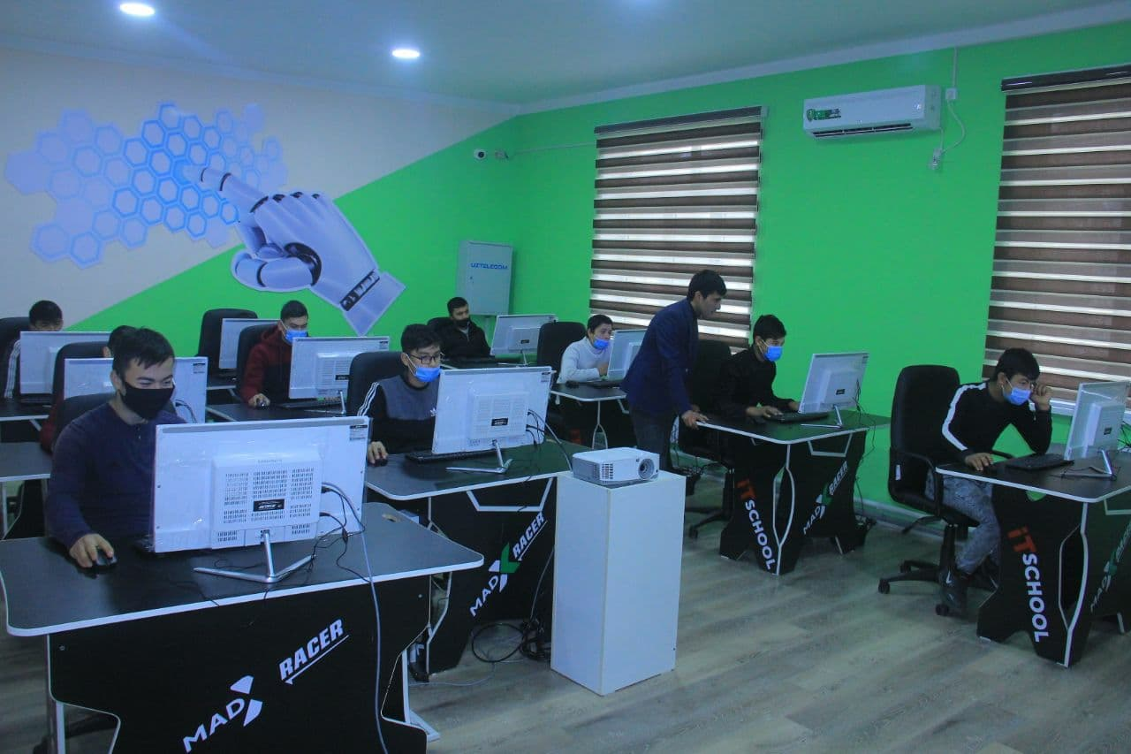
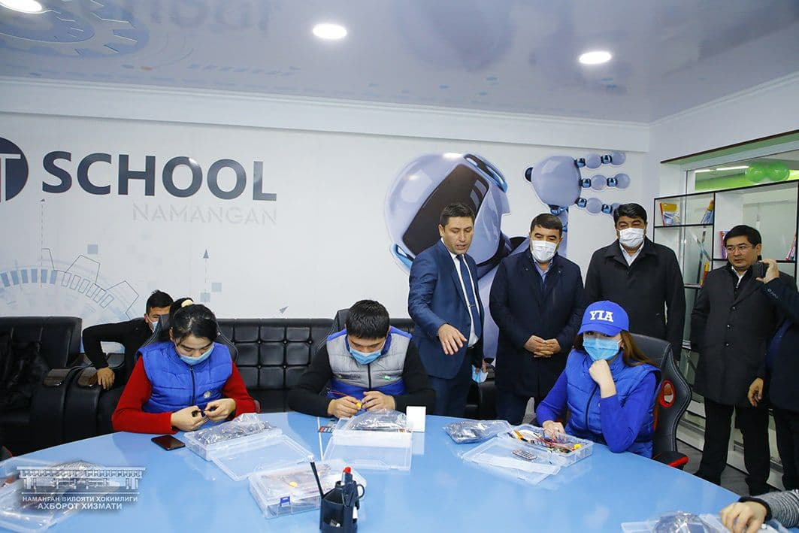
“Ишсиз аҳолини замонавий касбларга ўқитиш"
Лойиҳанинг иқтисодий кўрсаткичлари
Лойиҳа манзили
Лойиҳа тавсифи
Лойиҳанинг харажатлар тақсимоти
Наманган вилояти
Ўқув марказ
Лойиханинг касбларга
ўқитиш миқдори
йилига - 10 000 нафар
Ўз-ўзини қоплаш (PP)
Бино қуриш
5 йил
1,2 МЛРД.
сўм
Ички даромадлилик даражаси(IRR)
Бошқа харажатлар
Соф жорий қиймат (NPV)
Ускуналар
1,9 МЛРД
сўм
18%
1,4 млрд.
сўм
200 млн.
сўм
Инвестиция қайтими (ROI)
20%
Ўз маблағи
Ишчи ўрин сони
2,8
МЛРД.СЎМ
Лойиҳа қиймати
5 нафар
2,8
МЛРД.СЎМ
Банк кредити
Ишга тушиш вақти
0,0
2021-2022

